Slide 1
Презентация к уроку по учебному предмету «алгебрА» в 9 классе на тему: «Элементарные преобразования графиков функций»
Дрозд Екатерина Георгиевна
учитель математики
МБОУ «Окуневская средняя школа»
Муниципального образования
Черноморский район Республики Крым

Slide 2
Цели урока
Закрепление навыков построения графиков функций
Приобретение умения манипулировать формулами функций с помощью элементарных способов преобразования
Систематизация и обобщение знаний о функциях и их графических представлениях

Slide 3
Основные способы преобразований
Параллельный перенос
Симметричное отражение
Сжатие
Растяжение

Slide 4
Давайте освежим память!
Функция – это
переменная величина, меняющаяся в зависимости от изменений другой величины.
Формула – это
символьное описание закона зависимости величин.
График – это
множество точек плоскости, абсциссы и ординаты которых связаны указанной функцией

Slide 5
Параллельный перенос y = f(x+a)
Перемещение графика вдоль оси абсцисс
на |a| единиц:
Вправо, если а < 0
Влево, если а > 0

Slide 6
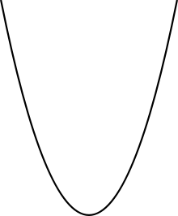
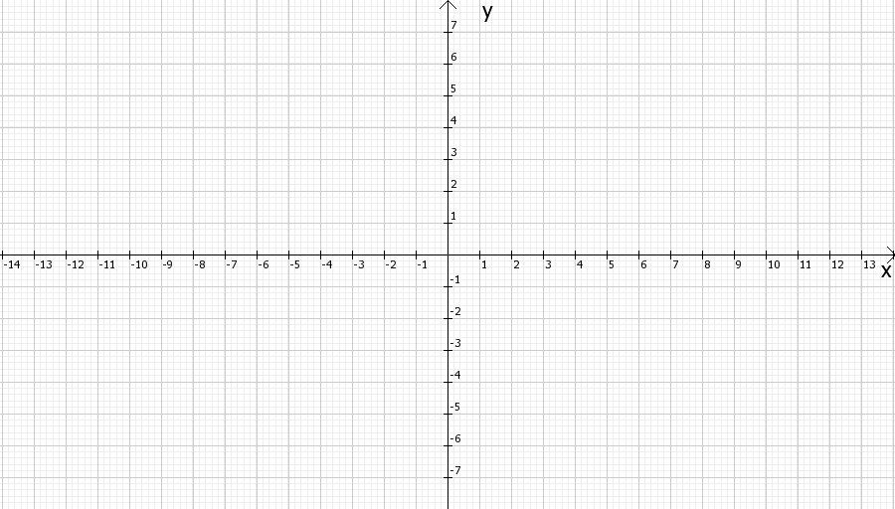
Параллельный перенос
$$y= {(x+4)}^{2}$$
$$y=x^{2}$$
$$y= {(x −8)}^{2}$$

Slide 7
Параллельный перенос
Перемещение графика вдоль оси ординат
на |a| единиц:
Вверх, если а > 0
Вниз, если а < 0

Slide 8
Параллельный перенос
$y=x^{2}$ + 3
$y=x^{2}$
$y=x^{2}$ - 5

Slide 9
Симметричное отражение
Симметричное отражение относительно оси ординат:
y = f(-x)
Симметричное отражение относительно оси абсцисс: y = -f(x)

Slide 10
Симметричное отражение
$$y=\sqrt{−x}$$
$$y=\sqrt{x}$$

Slide 11
Симметричное отражение
$$y=x^{2}$$
$$y={− x}^{2}$$

Slide 12
Сжатие и растяжение
y = f(kx)
При k > 1 – сжатие графика к оси ординат в k раз
При 0 < k < 1 – растяжение графика от оси ординат в 1/k раз

Slide 13
Сжатие и растяжение
$$1. y=x^{2}$$
$$2. y={(2x)}^{2}$$
$$3. y={(0.5x)}^{2}$$

Slide 14
Сжатие и растяжение
y = kf(x)
При k > 1 – растяжение графика от оси абсцисс в k раз
При 0 < k < 1 – сжатие графика к оси абсцисс в 1/k раз

Slide 15
Сжатие и растяжение
С графиком функции y=sin(x),
«синусоидой», скоро
познакомимся
$$1. y=sin⁡(x)$$
$$2. y=0.5∗sin⁡(x)$$
$3. y=$ $2∗sin⁡(x)$

Slide 16
Симметричное отражение
y = |f(x)|
При $f\left(x\right)≥0$ – график без изменений
При $f\left(x\right)<0$ – график симметрично отражается относительно оси ординат

Slide 17
Симметричное отражение
$$1. y=x^{2}$$
$$2. y={|x}^{2}|$$
$$3. y=x$$
$$4. y=|x|$$

Slide 18
Симметричное отражение
y = f(|x|)
При $x≥0$ – график без изменений
При $x<0$ – график симметрично отражается относительно оси ординат

Slide 19
Симметричное отражение
$$1. y=x^{2}$$
$$2. y={|x|}^{2}$$
$$3. y=sin⁡(x)$$
$$4. y=sin⁡(\left|x\right|)$$

Slide 20
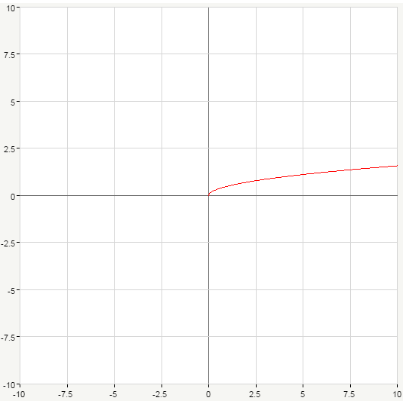
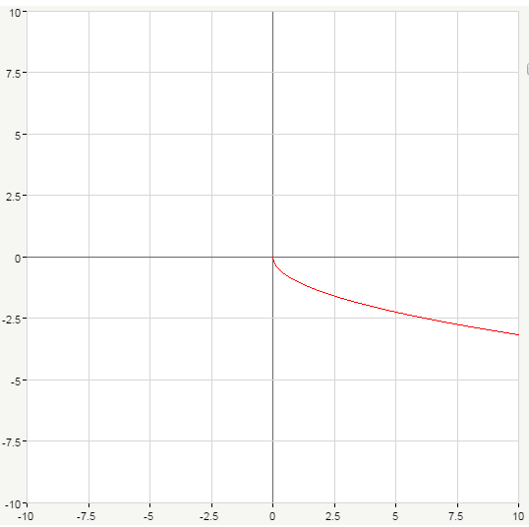
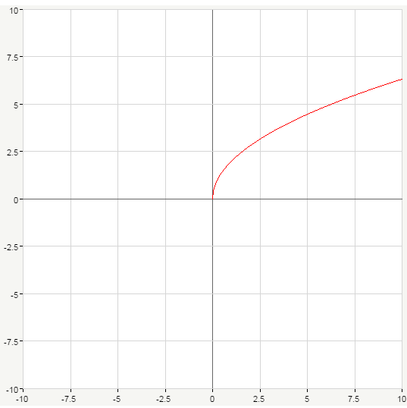
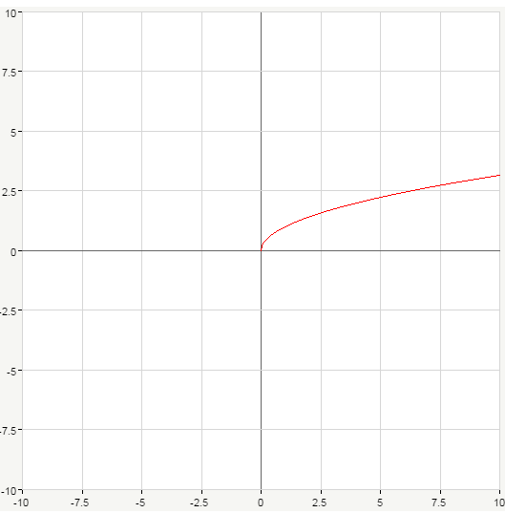
Итоги урока
Установите соответствие:
$y=\sqrt{x}$
$y=−\sqrt{x}$
$y=2\sqrt{x}$
$y=\frac{1}{2}\sqrt{x}$

Slide 21
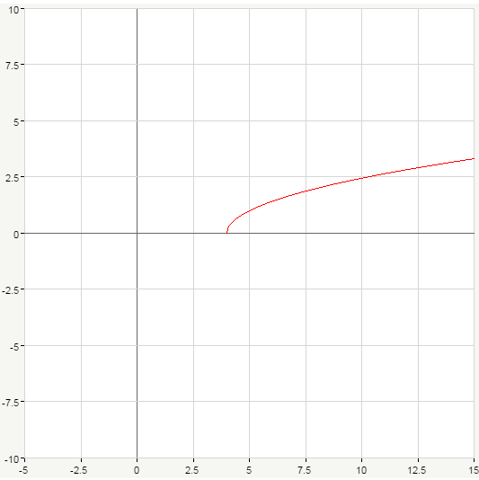
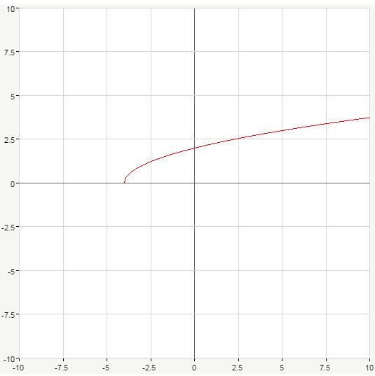
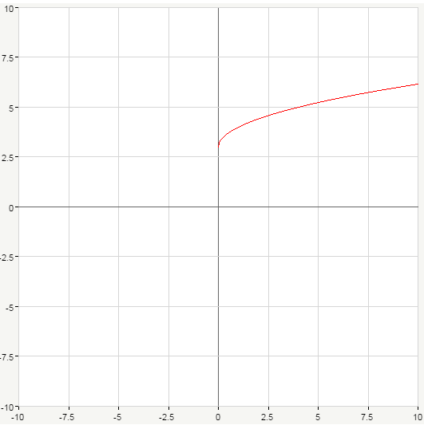
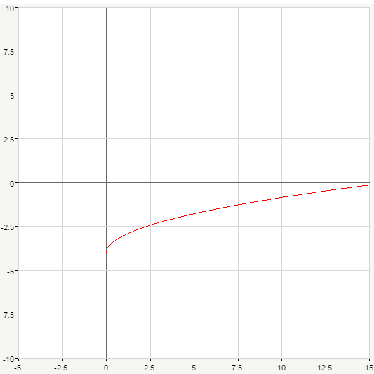
Итоги урока
$y= \sqrt{x}+3$
$y= \sqrt{x+3}$
$y= \sqrt{x}−4$
$y= \sqrt{x−4}$

Slide 22
Спасибо за внимание!

